Slide 1
Reverse shells + examples
Remote command Execution, file upload vulnerabilities and … SHELLS

Slide 2
ΕιΣΑΓΩΓΗ
Μέχρι στιγμής έχουμε δει πώς μπορούμε να εντοπίσουμε έναν remote server (reconnaissance), να αναζητήσουμε πληροφορίες για αυτόν (enumeration) και να πειράξουμε κάποια από τα requests μας για να εκμεταλλευτούμε vulnerabilities.
Σήμερα θα δείξουμε πώς χρησιμοποιώντας κάποια vulnerabilities, μπορούμε να αποκτήσουμε πρόσβαση στον υπολογιστή του στόχου, με τη βοήθεια reverse shell.

Slide 3
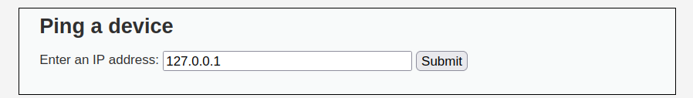
REMOTE COMMAND EXECUTION (RCE)
Το vulnerability αυτό εντοπίζεται σε ιστοσελίδες που μπορούν να εκτελέσουν εντολές συστήματος με χρήση κατάλληλου input από τον χρήστη.
Π.χ.
Στη συγκεκριμένη περίπτωση, η σελίδα μας ζητά μια διεύθυνση IP και στη συνέχεια εκτελεί την εντολή ping <IP_ADDRESS>

Slide 4
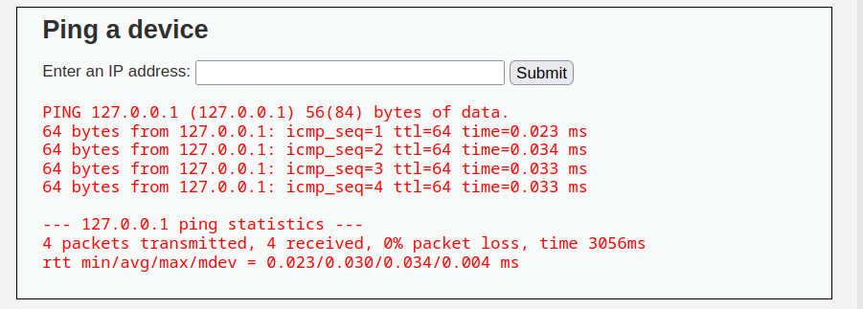
Για παράδειγμα, με input ‘127.0.0.1’ παίρνουμε το αποτέλεσμα:
Δηλαδή εκτελείται η εντολή ping 127.0.0.1
Γιατί όμως κάτι τέτοιο είναι πρόβλημα;

Slide 5

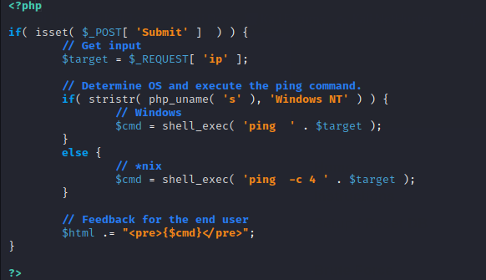
Vulnerable code
Ο κώδικας αριστερά, αποθηκεύει αρχικά στη μεταβλητή target την ip που θέλουμε να pingάρει
Έπειτα, ελέγχει το ΛΣ στο οποίο τρέχει ο server (έστω ότι κατά το αρχικό reconnaissance βρήκαμε ότι είναι linux).
Στη συνέχεια χρησιμοποιεί την εντολή
PHP code of the server

Slide 6
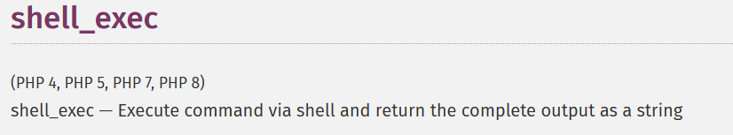
Από το man page της php (να κοιτάτε γενικά τα man pages):
Το οποίο σημαίνει ότι σε linux shell θα εκτελεστεί η εντολή ping –c 4 <IP>.
Πρόβλημα: Το input της εντολής δε γίνεται sanitized
Τι θα συνέβαινε για παράδειγμα αν αντί για κανονική IP δίναμε το input
“127.0.0.1; ls” ?

Slide 7
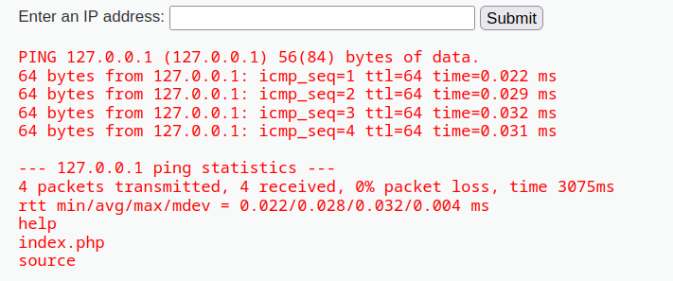
Θα εκτελούνταν η εντολή:
$ ping –c 4 127.0.0.1; ls
2nd command
1st command
Command separator
Βλέπουμε ότι εκτελούνται δύο εντολές, πρώτα η ping και έπειτα η ls.
Στη θέση της ls θα μπορούσαμε να βάλουμε οποιαδήποτε εντολή. Άρα έχουμε command execution.

Slide 8


1,2 - shell
Στήσε έναν listener στο attacker machine →
Συνδέσου σε αυτόν από τον server →
And we ‘re in →
Τρέξαμε αυτό το command για να φανεί ότι είμαστε συνδεδεμένοι σαν www-data

Slide 9
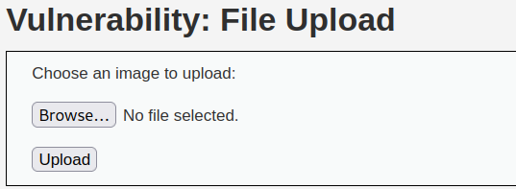
FILE UPLOAD VULNERABILITY
Εντοπίζεται σε ιστοσελίδες που επιτρέπουν το ανέβασμα αρχείων και την προσπέλασή τους στη συνέχεια.
Π.χ.
Η σελίδα μας ζητάει να ανεβάσουμε μια οποιαδήποτε εικόνα. Επιλέγουμε την εικόνα blow.jpg και πατάμε upload:

Slide 10
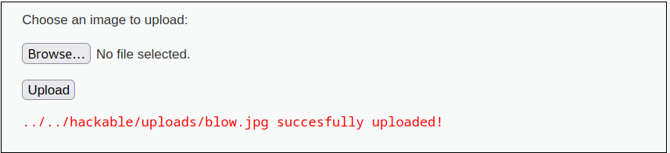

Πράγματι, η εικόνα μας ανέβηκε και μπορούμε να τη δούμε κάνοντας copy-paste το κόκκινο URI στο τέλος του URL μας:
Γιατί είναι πρόβλημα αυτό?

Slide 11
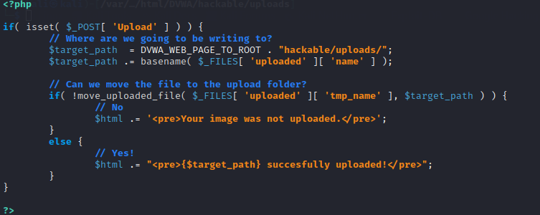
VULNERABLE CODE
PHP code of the server
Με μια σύντομη ματιά στο διπλανό κώδικα, μπορούμε εύκολα να διαπιστώσουμε ότι ο server δεν ελέγχει το είδος του αρχείου που θα ανεβάσουμε → ΠΡΟΒΛΗΜΑ

Slide 12

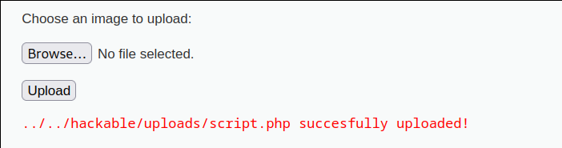
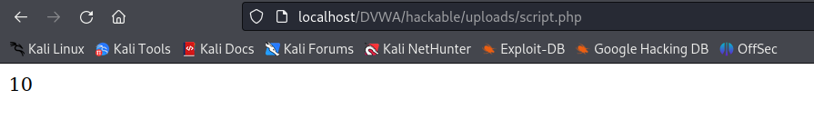
Ας δοκιμάσουμε να ανεβάσουμε το ακόλουθο αρχείο, script.php:
Επισκεπτόμενοι το URL που ανέβηκε το script.php, βλέπουμε ότι:
Το script εκτελέστηκε και στην οθόνη εμφανίστηκε το αποτέλεσμα της πράξης 5+5.

Slide 13

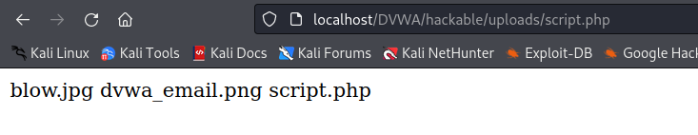
Further exploitation
Χρησιμοποιώντας την εντολή shell_exec της php (αναφέρθηκε στο παράδειγμα του rce), φτιάχνουμε το script:
Το οποίο οδηγεί σε εκτέλεση της εντολή ls στον server όπως φαίνεται παρακάτω →
Και πάλι αποκτήσαμε, συνεπώς ένα είδος command execution

Slide 14

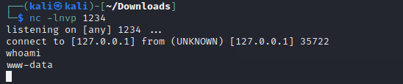
1,2,3 - SHELL
1. Στήσε έναν listener στο attacker machine →
2. Ανέβασε το αρχείο shell.php →
3. Πήγαινε στο upload_path του αρχείου και… →
Here’s your shell

Slide 15
Once upon a shell
Πρόκειται για λογισμικό το οποίο παρέχει μία διασύνδεση προς τους χρήστες. Μέσω αυτού καθίσταται δυνατή η επικοινωνία με το λειτουργικό και η εκτέλεση εκτενούς πλήθους εντολών.
Υπάρχουν διαφορετικά είδη shells. Μερικά από αυτά στο Linux είναι τα sh, csh, dash, zsh…
Κατά βάση, συνιστούν τον βασικό στόχο κάθε attacker

Slide 16
However
Στη συνήθη περίπτωση ενός απομακρυσμένου server, δεν είναι δυνατή η δημιουργία ενός shell από κάποιον client στο machine του server (με request του πρώτου).
Για το παραπάνω μπορεί να ευθύνονται αρκετοί λόγοι. Ο βασικότερος συνήθως είναι τα firewalls.
Ειδικότερα, επιτρέπονται συνήθως συνδέσεις από clients μόνο σε συγκεκριμένα ports (πχ 443, 80). Συνεπώς, η εγκατάσταση ενός listener στον remote server δε θα είχε καμία ελπίδα επιτυχίας…
#RIPOLUS

Slide 17
Reverse shell
Τι θα γινόταν εάν μπορούσαμε να κάνουμε τον server να συνδεθεί σε εμάς;
Τα firewalls πιθανώς να μην περιορίζουν τις outgoing συνδέσεις του remote server. Επομένως, εάν με κάποιον τρόπο κάναμε trigger το initialization ενός connection από τον server σε έναν … δικό μας server, τότε θα ήταν πράγματι εφικτή (με τις κατάλληλες εντολές) η εγκατάσταση ενός shell στον remote server.
Προφανώς, προϋπόθεση για την επίτευξη των παραπάνω, είναι ο επιτιθέμενος να έχει εντοπίσει vulnerability το οποίο του επιτρέπει είτε άμεσα είτε έμμεσα command execution (όπως τα απλά παραδείγματα που εξετάσαμε προηγουμένως).

Slide 18
Spawning A rev shell
Αρχικά εκκινούμε έναν listener στον δικό μας server, ο οποίος ακούει για συνδέσεις σε συγκεκριμένο port. Χρησιμοποιούμε την εντολή nc (netcat).
-l : ακούμε για εισερχόμενες συνδέσεις
-n : δεν κάνουμε DNS lookup σε διευθύνσεις και hostnames
-v : χρησιμοποιείται για verbosity
-p : προσδιορίζουμε το port στο οποίο ακούει ο server mas

Slide 19
Spawning A rev shell (1)
Εκμεταλλευόμαστε το vulnerability που έχουμε εντοπίσει στον remote server.
Στο πλαίσιο αυτό χρησιμοποιούμε το command injection primitive που έχουμε προκειμένου να προκαλέσουμε τον server να εκτελέσει τις κατάλληλες εντολές οι οποίες θα οδηγήσουν στο spawn του shell στον server μας.
Υπάρχει πληθώρα διαφορετικών reverse shell payloads. Ωστόσο, δεν είναι κάθε φορά όλα κατάλληλα. Επίσης, μπορεί να είναι κώδικας σε php, python, bash, perl κ.α.
Μπορείτε να βρείτε πολλά στη σελίδα www.revshells.com
ή να ρωτήσετε τον @Souvlakia!!

Slide 20
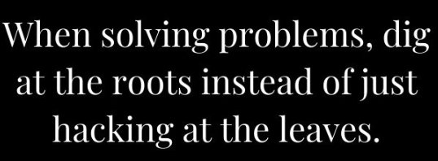
Spawning A rev shell (2)
Αν όλα πάνε καλά και κάνουμε trigger το script στον remote server, θα πρέπει να δούμε ένα shell να δημιουργείται (spawn), στον listener του δικού μας server, που δημιουργήσαμε στο πρώτο βήμα.
Στις περισσότερες περιπτώσεις θα αποκτάμε shell ως www-data user.
Καταφέραμε έτσι να αποκτήσουμε τη δυνατότητα εκτέλεσης εντολών στον remote server. Αυτό άλλοτε μπορεί να είναι αρκετό, ωστόσο (cringe alert)

Slide 21
1,2,3 – SHELL (again)
1. Στήσε έναν listener στο attacker machine →
2. Ανέβασε το αρχείο shell.php →
3. Πήγαινε στο upload_path του αρχείου και… →
Here’s your shell

Slide 22
Βασική προϋπόθεση βέβαια για όλα τα προηγούμενα, είναι ο δικός μας server (listener) να είναι προσβάσιμος από το μηχάνημα στο οποίο προσπαθούμε να αποκτήσουμε πρόσβαση. Με άλλα λόγια, να ανήκει σε υποδίκτυο που μπορεί να «δει» το ευάλωτο μηχάνημα.

Slide 23
resources
php-reverse-shell.php by PentestMonkey: Ένα πολύ καλό reverse shell σε php. Το χρησιμοποιούμε συνήθως σε file upload vulnerabilities, αντί να γράφουμε δικά μας scripts.
Command Injection - File Upload – Portswigger (Free)
What The Shell Room – TryHackMe (premium room)
Command Injection, File Upload – TryHackMe (premium rooms)

